Slide 1
Informatika
IMPLEMENTASI VARIATIONAL AUTOENCODER DAN REGULARIZED SINGULAR VALUE DECOMPOSITION PADA SISTEM REKOMENDASI FILM
Ida Bagus Gede Basudewa Weda
2208561077
Universitas Udayana | 2024

Slide 2

DAFTAR ISI
PENDAHULUAN
TINJAUAN TEORI
PEMBAHASAN
Latar Belakang
Rumusan Masalah
Tujuan Penelitian
Batasan Masalah
Manfaat Penelitian
Sistem Rekomendasi
Collaborative Filtering
Variational Autoencoder (VAE)
Regularized Singular Value Decomposition (RSVD)
MSE & RMSE
Metodologi Penelitian
Jadwal Pelaksanaan Penelitian
2024

Slide 3
LATAR BELAKANG
Di era informasi saat ini, kita dihadapkan dengan informasi yang hampir tak terhingga jumlahnya mengakibatkan terjadinya kesulitan dalam pengambilan keputusan, terutama ketika memilih produk, layanan, atau konten yang sesuai dengan preferensi kita.
Sistem rekomendasi dapat digunakan untuk mengatasi masalah ini. Salah satu jenis dari sistem rekomendasi adalah collaborative filtering berbasis model
Adapun beberapa masalah yang ada pada sistem rekomendasi seperti cold-start problem dan masalah sparsity data
Penelitian ini bertujuan untuk mengembangkan sistem rekomendasi yang mengimplementasikan Variational Autoencoder dan Regularized Singular Value Decomposition
Regularized Singular Value Decomposition ditambahkan pada Variational Autoencoder untuk meningkatkan performa sistem rekomendasi
Variational Autoencoder merupakan salah satu contoh model yang digunakan pada sistem rekomendasi collaborative filtering berbasis model
2024

Slide 4
RUMUSAN MASALAH
Bagaimana performa sistem rekomendasi dengan variational autoencoder dan regularized singular value decomposition?
2024

Slide 5
TUJUAN PENELITIAN
Mengetahui performa sistem rekomendasi yang menggunakan variational autoencoder dan regularized singular value decomposition
2024

Slide 6
BATASAN MASALAH
Data didapatkan secara sekunder melalui halaman web Kaggle/MovieLens.
Pengguna tidak dapat menonton film secara langsung pada sistem.
Sistem hanya dapat memberikan rekomendasi item yang terdapat pada data.
2024

Slide 7
MANFAAT PENELITIAN
Bagi Penonton
Penonton dapat dengan mudah mendapatkan rekomendasi yang sesuai dengan preferensi mereka.
Bagi Pembuat Film
Film yang dibuat dapat direkomendasikan kepada pengguna sesuai dengan preferensi mereka.
2024

Slide 8
TINJAUAN TEORI
SISTEM REKOMENDASI
Sistem rekomendasi merupakan sebuah sistem yang memperkirakan dan memberikan informasi yang sekiranya menarik bagi seorang pengguna. Sistem rekomendasi bekerja dengan menganalisis data yang berhubungan dengan pengguna seperti riwayat pembelian dan interaksi dengan platform digital. Data tersebut digunakan untuk memprediksi apa yang disukai atau diperlukan oleh pengguna dan memberikan rekomendasi. Pengguna dapat menggunakan rekomendasi yang diberikan sebagai alat pertimbangan dalam melakukan sesuatu seperti membeli barang atau menonton film.
2024

Slide 9
TINJAUAN TEORI
COLLABORATIVE FILTERING
Collaborative filtering adalah teknik yang digunakan dalam sistem rekomendasi untuk memberikan saran item kepada pengguna berdasarkan preferensi pengguna lain yang serupa. Sistem ini mencari pengguna yang memiliki selera yang sama dengan pengguna yang ingin mendapatkan rekomendasi, dan kemudian merekomendasikan item yang disukai oleh pengguna-pengguna tersebut.
Collaborative filtering dapat dibagi menjadi dua kategori yaitu memory-based dan model-based.
Kategori memory-based menggunakan tingkat similaritas untuk memberikan prediksi dengan mencari asosiasi antara pengguna dengan item.
Model-based menggunakan matriks pengguna-item sebagai data untuk membangun dan melatih sebuah model yang dapat memprediksi penilaian pengguna terhadap suatu item.
2024

Slide 10

TINJAUAN TEORI
VARIATIONAL AUTOENCODER (VAE)
Variational autoencoder (VAE) adalah model generatif yang mempelajari representasi laten dari data masukan sebagai variabel acak.
VAE mempelajari data sebagai
x = data masukan
z = representasi laten
p(x, z) = distribusi bersama x dan z
p(x|z) = probabilitas x diberikan z
p(z) = prior z
Prior dari z, p(z), biasanya merupakan distribusi Gaussian N(0, I)
2024

Slide 11

TINJAUAN TEORI
VARIATIONAL AUTOENCODER (VAE)
Posterior p(z|x) dapat berupa distribusi non-linear non-gaussian dengan demikian tidak dapat dihitung secara langsung karena kompleksitasnya (intractable).
VAE akan memperkirakan posterior dengan
q(z|x) = distribusi aproksimasi p(z|x)
μ(x) = rata-rata yang ditentukan x
σ(x) = varians yang ditentukan x
z = variabel acak
Rata-rata dan varians ditentukan oleh variabel x
2024

Slide 12


TINJAUAN TEORI
VARIATIONAL AUTOENCODER (VAE)
VAE mendefinisikan fungsi loss sebagai probabilitas estimasi dari log p(x) yang diformulasikan dengan rumus
dimana Kullback-Leibler (KL) merupakan divergensi antara dua distribusi yaitu posterior q(z|x) dengan posterior p(z|x).
Karena p(z|x) intractable dan KL bernilai positif, maka memaksimalkan log p(x) dapat dilakukan dengan memaksimalkan l dengan rumus
Bagian pertama pada rumus adalah loss rekonstruksi dan bagian kedua meminimalkan perbedaan antara prior dan posterior yang diperkirakan oleh VAE.
2024

Slide 13

TINJAUAN TEORI
VARIATIONAL AUTOENCODER (VAE)
VAE terdiri dari beberapa lapisan
Lapisan Encoder
Lapisan encoder berfungsi untuk mengubah data masukan menjadi representasi laten. Lapisan ini akan menghasilkan luaran berupa rata-rata (µ) dan log dari variasi (log(σ2)) dari distribusi Gaussian laten
Lapisan Sampling
Lapisan sampling adalah bagian yang memungkinkan backpropagation melalui proses sampling dengan menggunakan trik reparameterisasi. Sampel z akan diambil dari distribusi Gaussian menggunakan rumus
μ = rata-rata distribusi
σ = varians distribusi
ϵ = sampel acak dari distribusi normal standar N(0, I)
2024

Slide 14
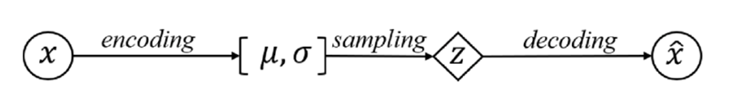
TINJAUAN TEORI
VARIATIONAL AUTOENCODER (VAE)
VAE terdiri dari beberapa lpisan
Lapisan Decoder
Lapisan decoder berfungsi untuk merekonstruksi data dari representasi laten. Lapisan ini akan menerima masukan berupa sampel z dari distribusi laten dan menghasilkan luaran berupa rekonstruksi dari data masukkan.
2024

Slide 15
TINJAUAN TEORI
REGULARIZED SINGULAR VALUE DECOMPOSITION
Singular Value Decomposition merupakan salah satu teknik faktorisasi matriks yang memecah sebuah matriks menjadi matriks-matriks yang lebih sederhana. Teknik regularisasi ditambahkan untuk mencegah overfitting dan meningkatkan kemampuan generalisasi model.
RSVD dimulai dengan adanya matriks yang ingin difaktorisasi misalnya matriks Z, dilanjutkan dengan membuat matriks faktor yaitu U, V dan Σ dengan nilai acak. Salah satu teknik regularisasi yang dapat digunakan adalah regularisasi L2 atau Ridge Regularization yang memiliki fungsi loss
Z = matriks yang didekomposisi
λ = bobot regularisasi
||x||²_{F} = norma frobenius x
Bagian pertama menghitung loss rekonstruksi dan bagian kedua adalah penalti regularisasi L2
2024

Slide 16

TINJAUAN TEORI
REGULARIZED SINGULAR VALUE DECOMPOSITION
Norma Frobenius merupakan analog dari norma Euclidean untuk matriks. Jika matriks merupakan vektor panjang, maka norma Frobenius adalah panjang vektor tersebut. Rumus untuk menghitung norma Frobenius dari sebuah matriks A dengan dimensi m x n adalah
a_{ij} = elemen baris ke-i, kolom ke-j pada matriks A
2024

Slide 17
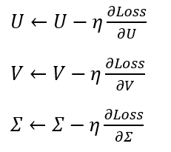
TINJAUAN TEORI
REGULARIZED SINGULAR VALUE DECOMPOSITION
Metode Stochastic Gradient Descent (SGD) akan digunakan untuk mengoptimasi fungsi loss dari RSVD. SGD adalah metode yang memperbarui parameter secara iteratif menggunakan informasi gradien dari subset data pada matriks Z. Pembaruan parameter pada SGD dilakukan dengan rumus
η = learning rate
∂Loss/∂U = turunan parsial loss terhadap U
∂Loss/∂V = turunan parsial loss terhadap V
∂Loss/∂Σ = turunan parsial loss terhadap Σ
2024

Slide 18
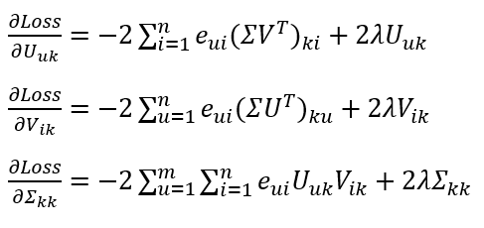
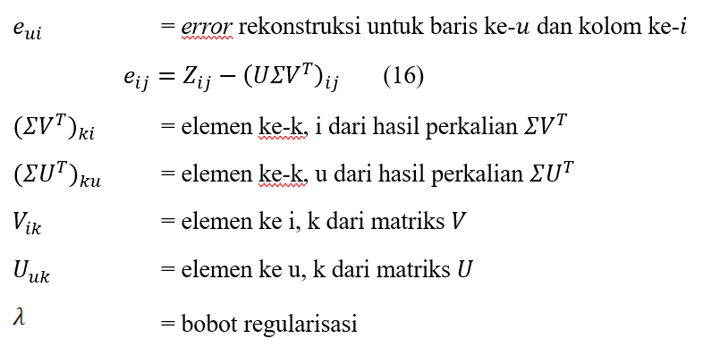
TINJAUAN TEORI
REGULARIZED SINGULAR VALUE DECOMPOSITION
Turunan parsial dari matriks U, V dan Σ dirumuskan dengan
Bagian pertama adalah gradien dari loss rekonstruksi dan bagian kedua adalah gradien penalti regularisasi. Iterasi ini terus dilakukan hingga mencapai konvergensi
2024

Slide 19
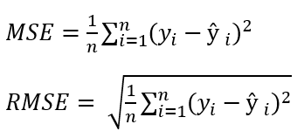
TINJAUAN TEORI
MSE & RMSE
Mean Squarred Error (MSE) dan Root Mean Squarred Error (RMSE) merupakan dua metrik yang sering digunakan untuk mengukur kinerja sebuah model.
n = jumlah data
y_{i} = data asli ke-i
ŷ_{i} = data prediksi ke-i
MSE memberikan penilaian untuk besar kesalahan prediksi model dalam satuan kuadrat, sedangkan RMSE memberikan penilaian dalam satuan yang sama dengan variabel yang diprediksi. Nilai MSE dan RMSE yang rendah menunjukkan kinerja model yang bagus dalam memprediksi data
2024

Slide 20
TINJAUAN EMPIRIS
AN AUTOENCODER-BASED DEEP LEARNING MODEL FOR SOLVING THE SPARSITY ISSUES OF MULTI-CRITERIA RECOMMENDER SYSTEM (RAJPUT ET AL., 2024)
Pada penelitian ini, penulis membuat sebuah sistem rekomendasi menggunakan autoencoder dan faktorisasi matriks menggunakan singular value decomposition. Tujuan penulis melakukan penelitian ini adalah untuk mengevaluasi performa dari sistem rekomendasi yang menggunakan autoencoder dan faktorisasi matriks dan mengukur seberapa berkurangnya data sparsity setelah metodologi selesai diimplementasikan. Penulis menggunakan autoencoder untuk mengubah data menjadi representasi laten. Setelah itu dilakukan faktorisasi matriks terhadap representasi laten tersebut menggunakan singular value decomposition. Data yang digunakan pada penelitian ini adalah dataset Yahoo! Movies multi-criteria yang berisi data peringkat multi-kriteria yang diberikan oleh pengguna untuk film. Pengujian dilakukan menggunakan mean squared error (MSE) dan root mean squared error (RMSE). Hasil yang didapatkan untuk 100 epoch adalah MAE sebesar 0.3350 dan RMSE sebesar 0.4897.
2024

Slide 21
TINJAUAN EMPIRIS
SISTEM REKOMENDASI SUKU CADANG BERDASARKAN ITEM BASED FILTERING (WIBISONO ET AL., 2021)
Pada penelitian ini, penulis membangun sebuah sistem rekomendasi untuk pemilihan suku cadang. Metode sistem rekomendasi yang digunakan oleh penulis adalah item-based collaborative filtering dengan faktorisasi matriks menggunakan singular value decomposition. Data yang digunakan pada penelitian ini adalah data rating yang diberikan oleh pengguna untuk item dengan rentang nilai rating dari 1 sampai 5. SVD digunakan untuk mendekomposisi matriks rating dan mereduksi dimensinya untuk mengurangi efek “noise” dari data dengan sparsity tinggi. Pengujian dilakukan menggunakan mean squared error (MSE), root mean squared error (RMSE), dan fraction of concordant pairs (FCP). Hasil yang didapatkan adalah MAE sebesar 1.2752, RMSE sebesar 1.4882, dan FCP sebesar 0.4947.
2024

Slide 22
TINJAUAN EMPIRIS
IMPLEMENTATION OF DIMENSIONALITY REDUCTION WITH SVD TO IMPROVE RATING PREDICTION IN RECOMMENDER SYSTEM (MU’AFA & BAIZAL, 2022)
Pada penelitian ini, penulis membangun sistem rekomendasi K-Means dan singular value decomposition untuk sistem rekomendasi film. Data yang digunakan pada penelitian ini adalah MovieLens 1M yang berisi 1.000.209 rating dari 6.040 pengguna untuk 3.706 film. Nilai rentan dari rating adalah 1 – 5. Metode K-Means digunakan untuk mengelompokkan pengguna dan matriks utility. Selanjutnya SVD dilakukan terhadap matriks utility untuk mendekomposisi dan mereduksi dimensi dari matriks. Similarity dicari antar cluster yang ada dan digunakan untuk melakukan prediksi rating untuk memberikan rekomendasi. Pengujian dilakukan dengan membandingkan performa antar K-Means saja dan K-Means dengan SVD menggunakan root mean squared error (RMSE). Hasil pengujian yang didapatkan RMSE sebesar 0.896 untuk K-Means saja dengan nilai k = 50 dan sebesar 0.835 untuk K-Means dengan SVD untuk nilai k = 40.
2024

Slide 23

METODOLOGI PENELITIAN
DESAIN SISTEM
2024

Slide 24
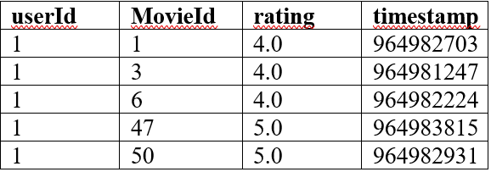
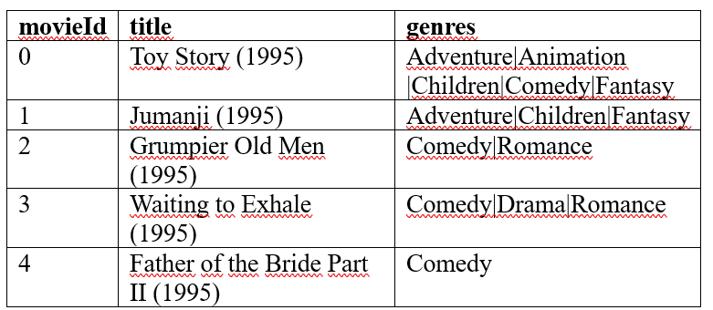
METODOLOGI PENELITIAN
PENGUMPULAN DATA
Data yang digunakan merupakan data yang didapat secara sekunder dari situs web grouplens.org yang berjudul movielens 100k. File ratings.csv berisikan 100.000 data rating yang diberikan oleh pengguna kepada film dan file movies.csv berisikan 10.000 data film.
ratings.csv
movies.csv
2024

Slide 25

METODOLOGI PENELITIAN
PERANCANGAN MODEL
2024

Slide 26

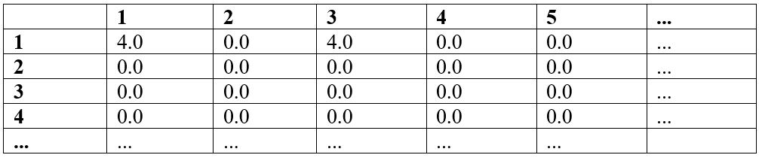
METODOLOGI PENELITIAN
PREPROCCESSING DATA
Matriks sparse
2024

Slide 27
METODOLOGI PENELITIAN
PENGEMBANGAN MODEL VAE
Variational Autoencoder (VAE) akan digunakan untuk menghasilkan representasi laten dari matriks rating. VAE akan diberikan data masukan yaitu matriks rating.
Lapisan encoder pada VAE akan menerima data dan menghasilkan rata-rata dan log-variance dari distribusi
Lapisan sampling akan mengambil sampel dari distribusi ini dan menyimpannya sebagai representasi laten dari data masukan
Lapisan decoder menggunakan representasi laten untuk merekonstruksi data masukan
2024

Slide 28
METODOLOGI PENELITIAN
DEKOMPOSISI RSVD
Regularized Singular Value Decomposition akan digunakan untuk mendekomposisi matriks representasi laten Z yang didapatkan dari lapisan sampling VAE. Matriks Z berdimensi m x d dimana m adalah jumlah sampel dan d dimensi laten.
Inisialisasi matriks U berukuran m x k, V berukuran n x k, dan Σ berukuran k x k dimana k adalah jumlah faktor laten.
Matriks-matriks faktor akan diubah nilainya menggunakan fungsi loss yang merupakan kombinasi dari kesalahan rekonstruksi dan penalti regularisasi L2. Optimasi dilakukan menggunakan Stochastic Gradient Descent untuk meminimalkan fungsi loss.
Optimasi dilakukan hingga mencapai konvergensi.
2024

Slide 29
METODOLOGI PENELITIAN
PERANCANGAN SISTEM
Sistem rekomendasi film akan dirancang menjadi aplikasi berbasis web.
Backend dari aplikasi akan dirancang menggunakan framework berbasis Python seperti Flask ataupun FastAPI untuk membuat sebuah Application Programming Interface (API).
Fungsi backend :
Pengolahan data
Melayani permintaan data
Membuat rekomendasi
Mengirimkan data
Frontend dari aplikasi akan dirancang dengan framework web berbasis Javascript seperti ReactJS agar antarmuka aplikasi lebih interaktif.
Fungsi frontend :
Menampilkan data
Menampilkan rekomendasi
Memberikan rating
2024

Slide 30
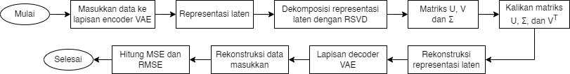
METODOLOGI PENELITIAN
EVALUASI PERFORMA REKOMENDASI
2024

Slide 31
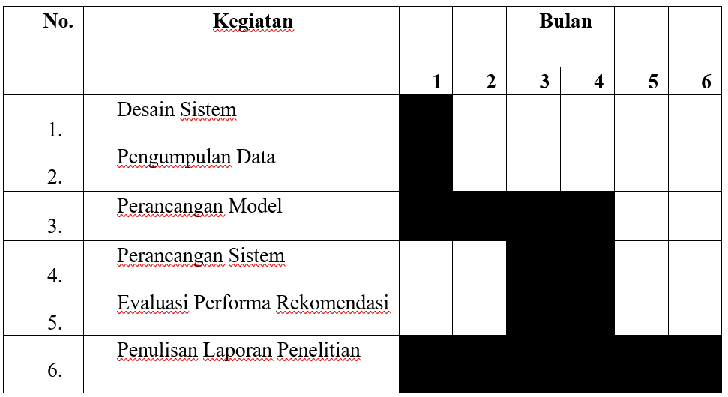
JADWAL PENELITIAN
2024

Slide 32
THANK YOU

